Slide 1
Чтение и составление таблиц
Выполнила: учитель математики
МАОУ СОШ № 17 города Тюмени
Чернышева Юлия Андреевна

Slide 2
Проверка домашнего задания
Обменяйтесь тетрадями с соседом, чтобы
проверить домашнюю работу друг друга

Slide 3
№ | Длина | Ширина | Высота | Объем
1 | 5 см | 4 см |  | 40 см³
2 | 1 дм |  | 4 дм | 12 м³
3 |  | 10 см | 12 см | 480 см³
2 см
3 дм
4 см

Slide 4
Коробка А
Коробка Б
V = 880
8 см
V = 900
10 см
11 см
10 см
9 см
10 см
Ответ: Коробка А меньше

Slide 5
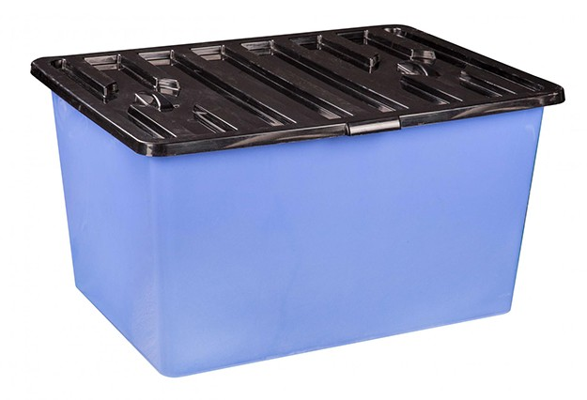
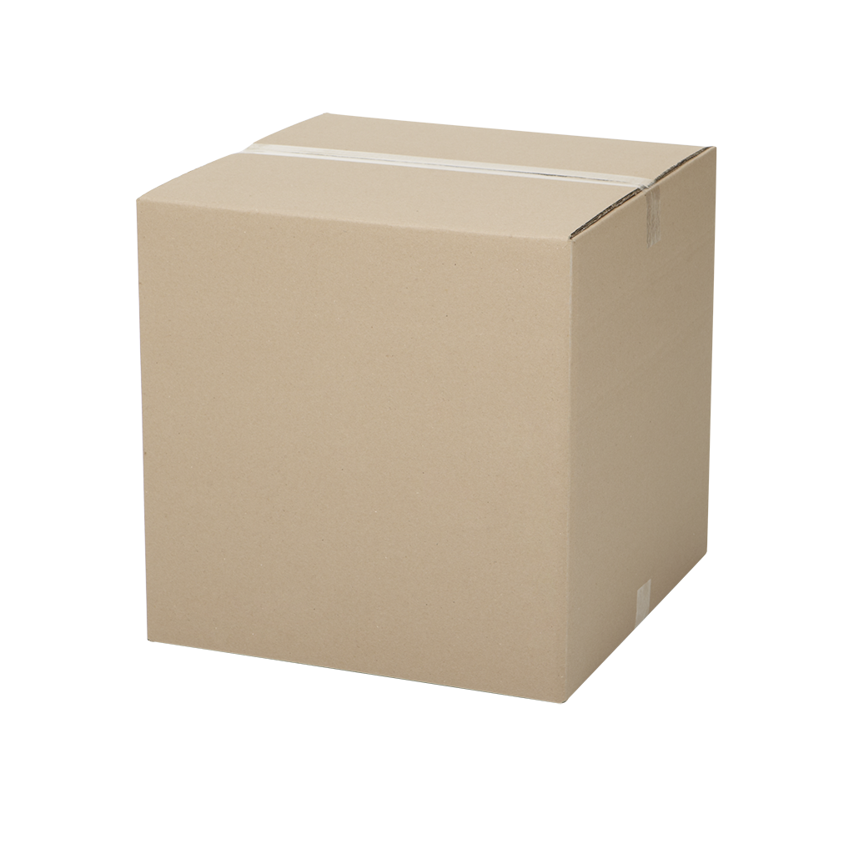
Сколько коробок влезет в пластиковый контейнер?
10 см
V = 15000 см³
V = 1000 см³
30 см
10 см
50 см
15000 : 1000 = 15

Slide 6
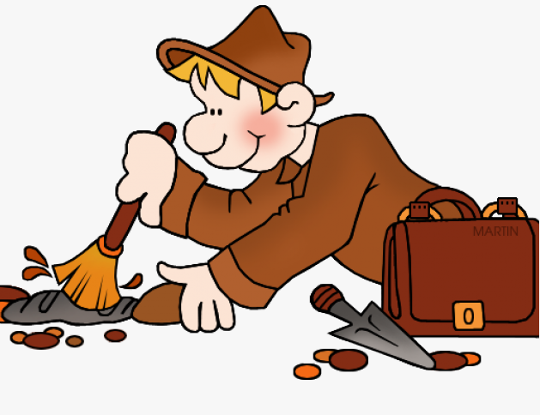
Где вы в жизни встречались с таблицами?

Slide 7
№ | Артефакт | Количество | Цвет коробки
1 | Глиняная ваза | 4 шт. | Оранжевая
2 | Кости мамонта | 5 шт. | Зеленая
3 | Древнее украшение | 2 шт. | Желтая
4 | Каменный инструмент | 3 шт. | Коричневая

Slide 8
№ | Страна | Артефакт | Количество | Цвет коробки | Куда отправить
1 | Африка | Древнее украшение | 3 шт. | Оранжевая | В музей
2 | Россия | Кости мамонта | 2 шт. | Зеленая | На реставрацию
3 | Китай | Глиняная ваза | 1 шт. | Желтая | В музей
4 | Египет | Каменный инструмент | 5 шт. | Коричневая | В музей
5 | Россия | Чугунный горшочек | 2 шт. | Синяя | На реставрацию

Slide 9
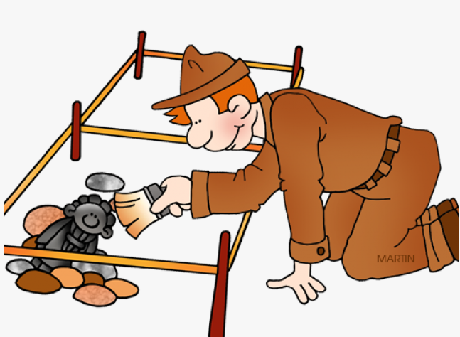
Преобразуйте текст в таблицу
Археолог в дорогу купил 5 красных яблок по 20 рублей. 3 зеленых яблока по 25 рублей. 5 груш по 28 рублей. 4 бутылки воды по 26 рублей. А чтобы не скучать в дороге, он взял газету за 43 рубля и кроссворды за 38 рублей.

Slide 10
Пример таблицы
№ | Предмет | Количество | Стоимость
1 | Яблоко красное | 5 шт. | 20 рублей
2 | Яблоко зеленое | 3 шт. | 25 рублей
3 | Груша | 5 шт. | 28 рублей
4 | Бутылка воды | 4 шт. | 26 рублей
5 | Газета | 1 шт. | 43 рублей
6 | Кроссворды | 1 шт. | 38 рублей

Slide 11
Физминутка
Мы писали, мы решали и немножечко устали.
Чтобы нам себя взбодрить, нужно встать и повторить:
Один раз наклон вперед, в лево, в право поворот.
Покрутить назад руками и тряхнуть двумя ногами.

Slide 12
Расписание поездов
№ | Поезд | Время прибытия | Время стоянки | Время отбытия
1 | Ласточка | 9:30 | 40 мин.
2 | Париж | 12:15 | 1 ч. 30 мин.
3 | Ямал | 13:05 | 25 мин.
4 | Сапсан | 16:25 | 2 ч. 5 мин.
5 | Экспресс | 18:35 | 25 мин.
10:10
13:45
13:30
18:30
19:00

Slide 13
Расходы
Расходы | Май | Июнь | Июль | Итого
Проживание | 4800 | 5250 | 5300
Питание | 3250 | 4128 | 3976
Развлечение | 1890 | 2349 | 2169
Бытовые расходы | 820 | 1100 | 486
Всего потрачено
было |  | 38 000 | Остаток
15 350
11 354
5708
2406
34 818
3182

Slide 14
Как для вас прошел урок?
– ОТЛИЧНО
– ЛЕНИЛСЯ
– НОРМАЛЬНО
– НЕ ЗНАЮ

Slide 15
Домашнее задание

